Slide 1
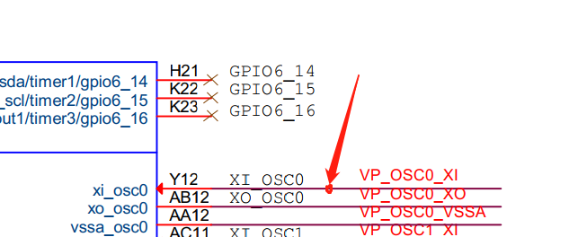
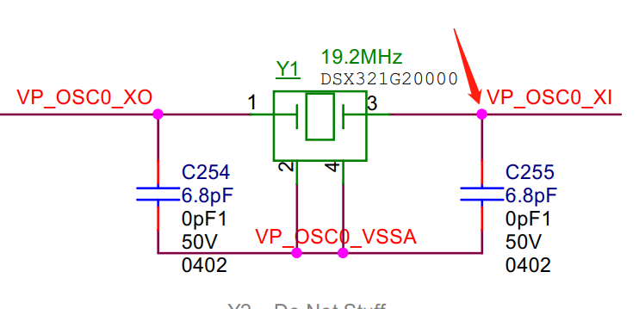

S311 AVM控制器视频无输出
故障现象：AVM控制无视频输出
  故障件跑了345公里 反馈360无影像，点火重启均不能启动360控制器
分析结果：
  故障件上电后电流仅仅有11Am，测试发现SOC(TDA2EGBHQCBDRQ1)没有工作，使用示波器测得SOC的主晶振没有启振，而且SOC周边供电正常。使用万用表电阻档测得故障件SOC的Y12 PIN对地只看只有17.3KΩ，正常件的Y12 PIN阻抗是8.8MΩ。

Slide 2
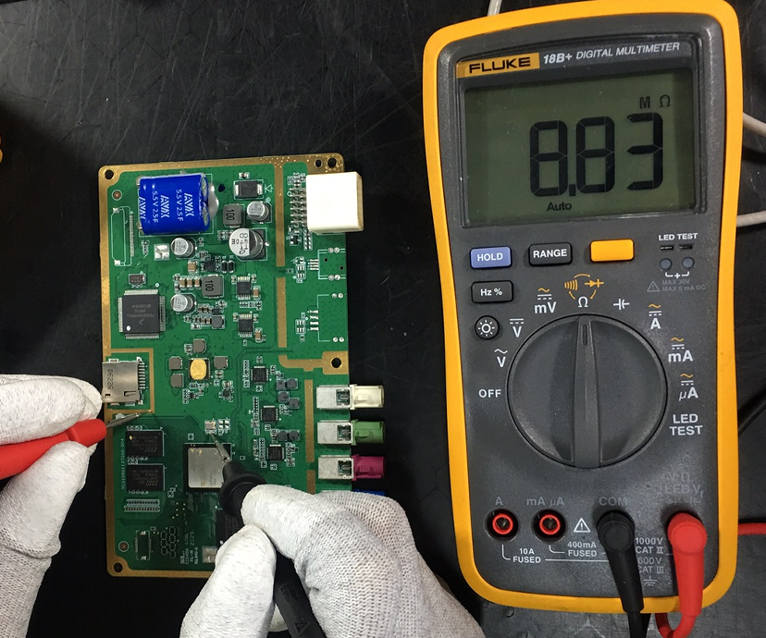
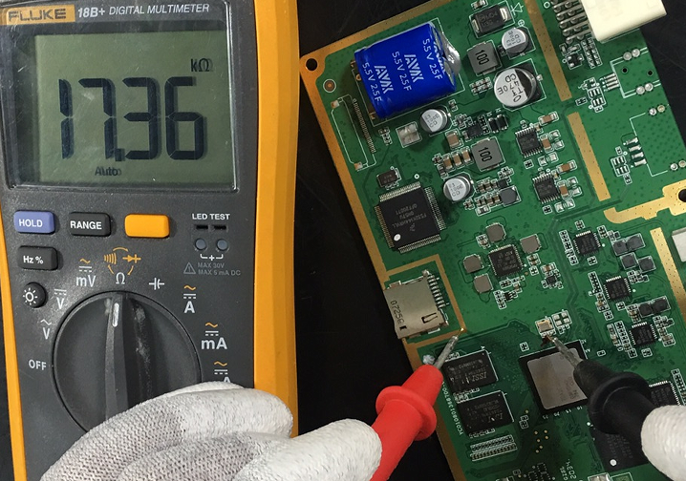
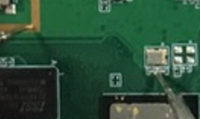
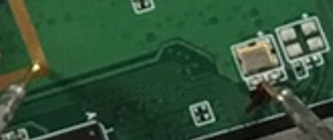
故障件
正常件

Slide 3
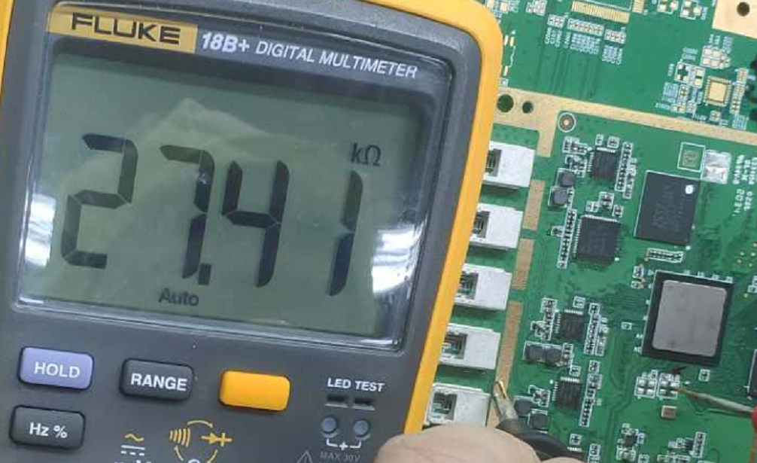
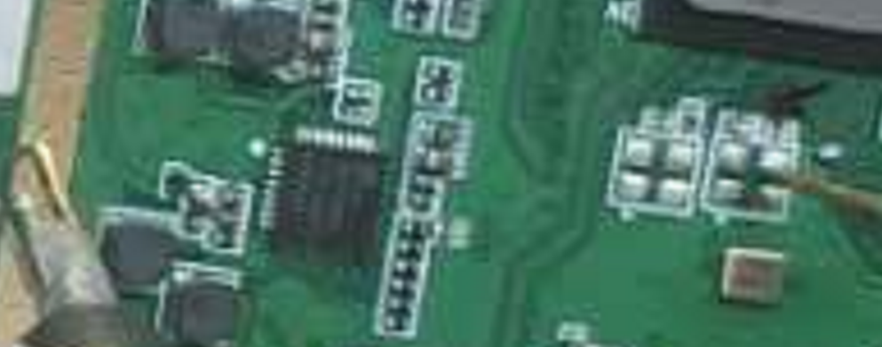
故障件
故障件拆除晶振Y1和电容C255后阻抗依然很低,只有27.4KΩ
  结论：
  主芯片(TDA2EGBHQCBDRQ1)损坏

